Slide 1
JPMC - EIS
Code Academy
JPMC Code Academy
Class 6
Class 2

Slide 2
POO
JPMC Code Academy
Why?
Class 2

Slide 3
/TABLE OF CONTENTS
/01
/Development process
/02
/Class
/03
/Access
/04
/Static
JPMC Code Academy
Encapsulation
What is class
.
.
Class 1

Slide 4
/01
JPMC Code Academy
Class 2

Slide 5
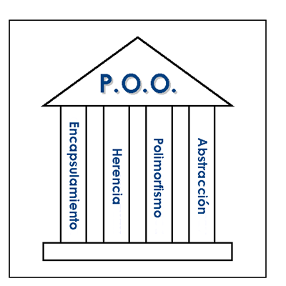
JPMC Code Academy
Class 2

Slide 6

JPMC Code Academy
Class 2

Slide 7
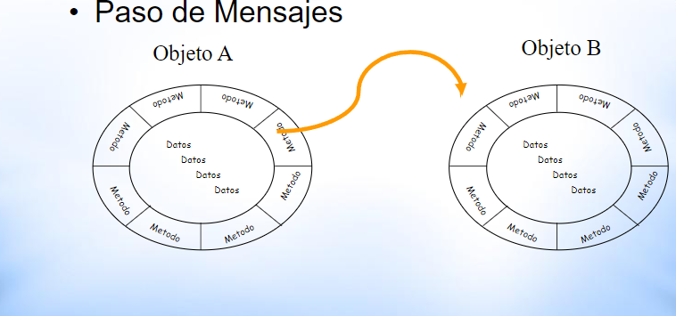
JPMC Code Academy
Class 2

Slide 8
/02
JPMC Code Academy
Class 2

Slide 9
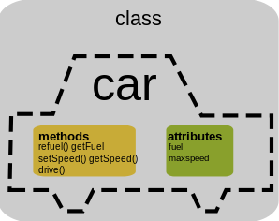
JPMC Code Academy
Class 2

Slide 10
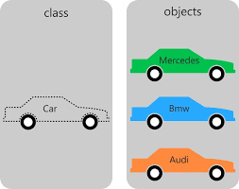
JPMC Code Academy
Class 2

Slide 11
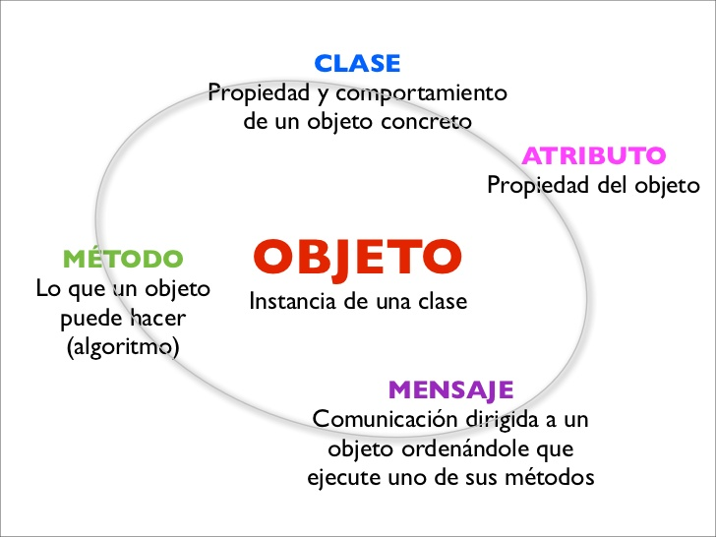
JPMC Code Academy
Class 2

Slide 12

JPMC Code Academy
Class 2

Slide 13
/03
JPMC Code Academy
Class 2

Slide 14
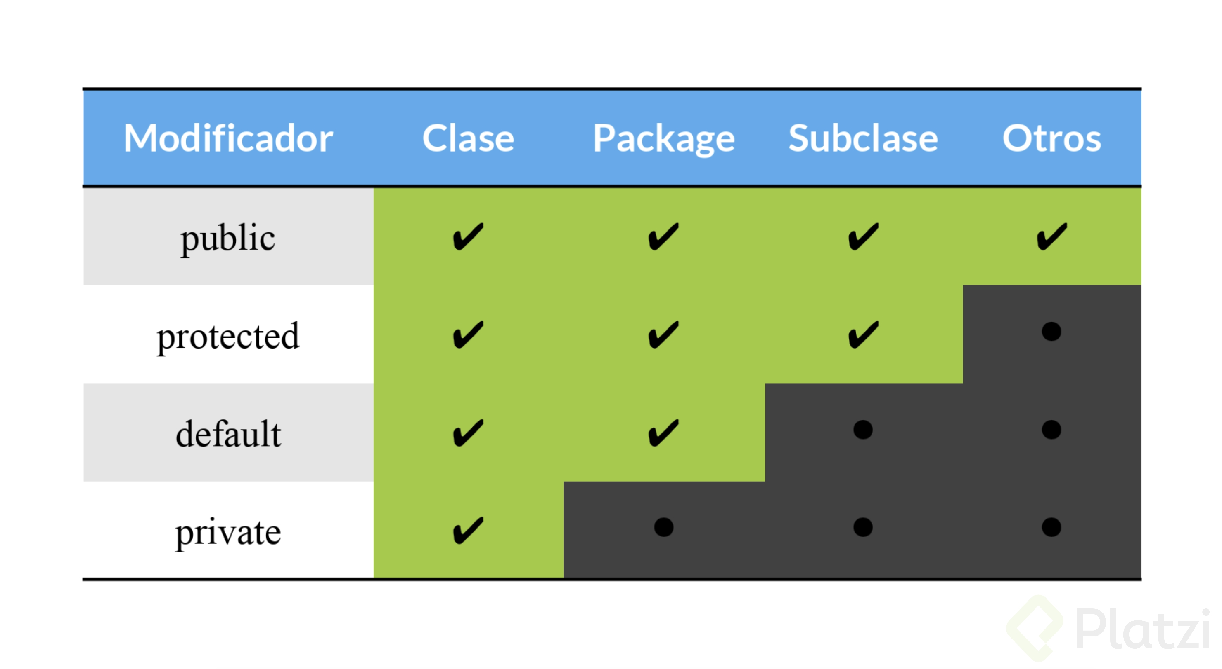
JPMC Code Academy
Class 2

Slide 15
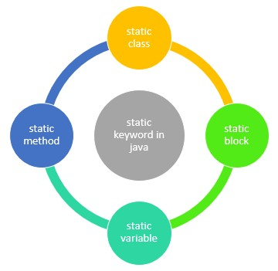
JPMC Code Academy
Class 2

Slide 16

JPMC Code Academy
Class 2

Slide 17

JPMC Code Academy
Class 2

Slide 18
¿?
JPMC Code Academy
Class 2

